Slide 1
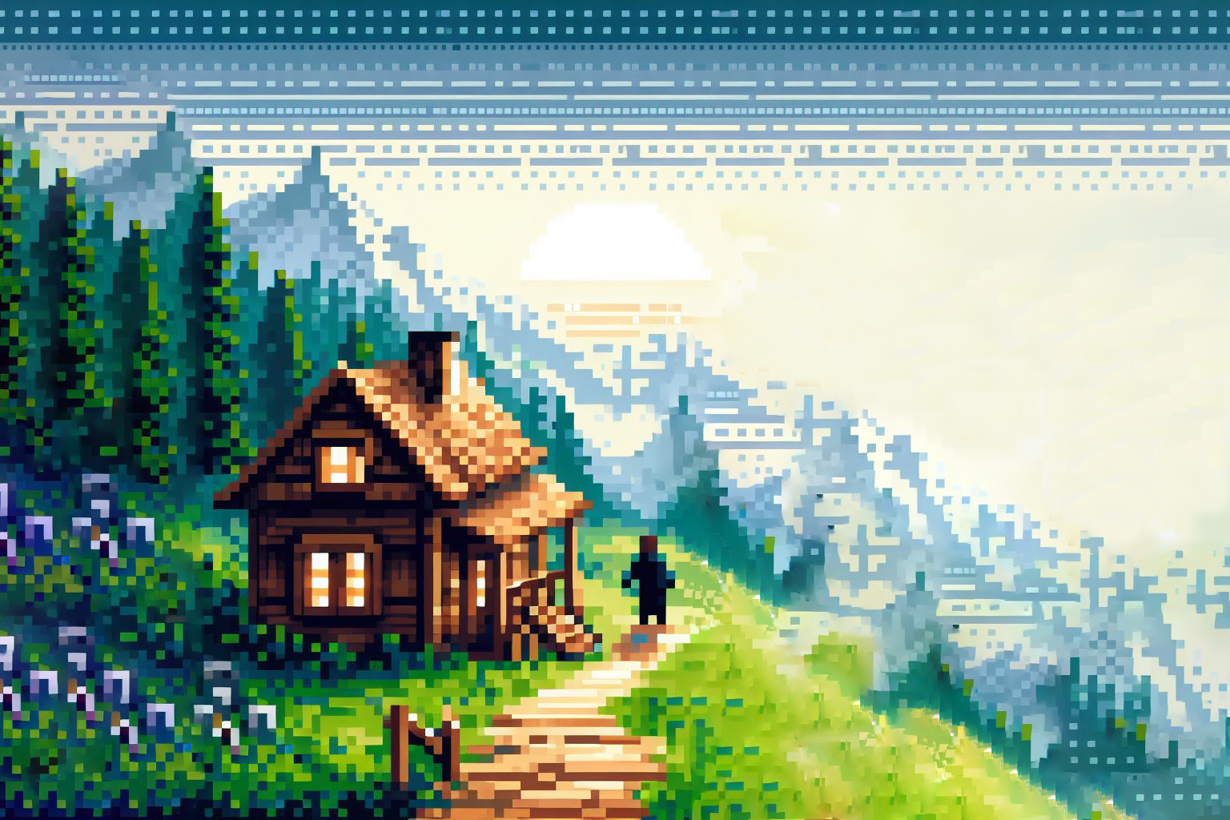

„PROJEKT I IMPLEMENTACJA GRY PRZEGLĄDARKOWEJ Z WYKORZYSTANIEM TECHNOLOGII WEBOWYCH”
Leon Raczyński
Nr albumu 8233
Studia stacjonarne

Slide 2
1. Wprowadzenie
Projekt skupiał się na stworzeniu gry przeglądarkowej, która wykorzystuje najbardziej popularne technologie webowe jakimi są HTML, CSS, JavaScript oraz NodeJS. W celu magazynowania danych i postępów w grze każdego użytkownika wykorzystana została baza danych SQLite. Podczas tworzenia gry skupiano się głównie na poniższych aspektach:
Dostępność – gra jest dla użytkownika bez potrzeby instalacji dodatkowego oprogramowania
Interaktywny interfejs – Ciekawy, skupiający uwagę interfejs
Efekty wizualne – Przyjemne dla oka obiekty graficzne i animacje
Efekty dźwiękowe – Rozmaite efekty dźwiękowe towarzyszące poszczególnym czynnością w grze
Rozgrywka – Wciągająca gracza rozgrywka
Grze nadano nazwę „Mysterious Valley”, co w wolnym tłumaczeniu oznacza Tajemniczą Dolinę.

Slide 3
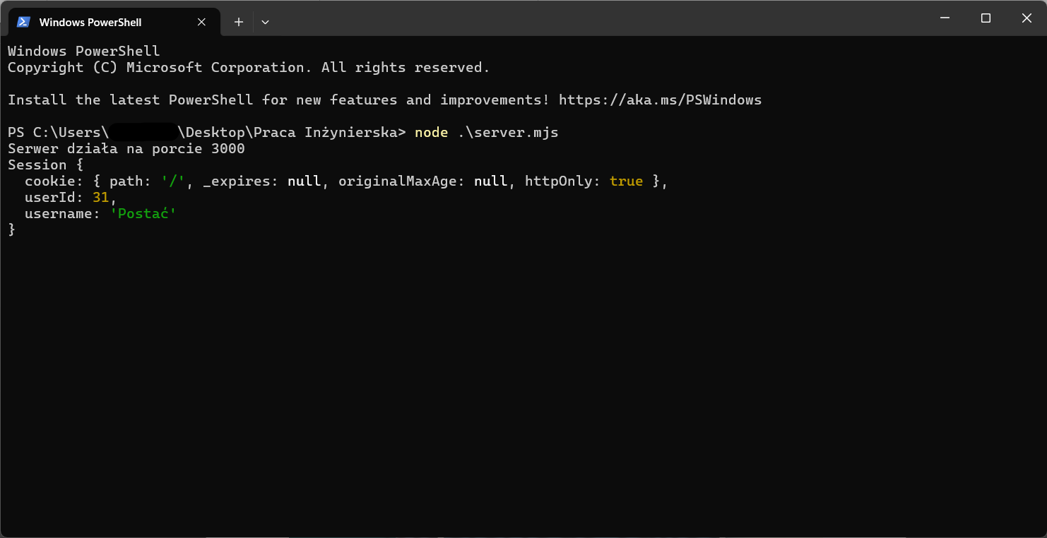
2. Uruchamianie gry
Aplikacja została osadzona na serwerze Express przy użyciu środowiska uruchomieniowego NodeJS. Pozwoliło to na udostępnienie gry każdemu użytkownikowi w sieci lokalnej serwera. Uruchomienie serwera przebiega poprzez wpisanie odpowiedniego polecenia w wierszu poleceń/konsoli w folderze głównym projektu.

Slide 4
3. Sesja użytkownika
Do serwera został dodany moduł Express-Session umożliwiający dodanie sesji dla każdego użytkownika. Sesja pozwala na bezkolizyjne korzystanie z aplikacji wielu użytkownikom w tym samym czasie oraz na wykonywanie żądań do bazy danych dla każdego z osobna.

Slide 5
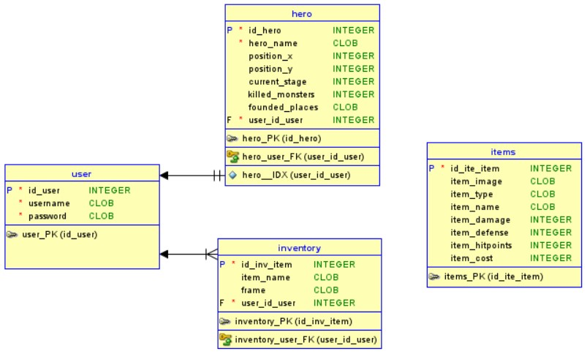
4. Struktura bazy danych (model relacyjny)

Slide 6
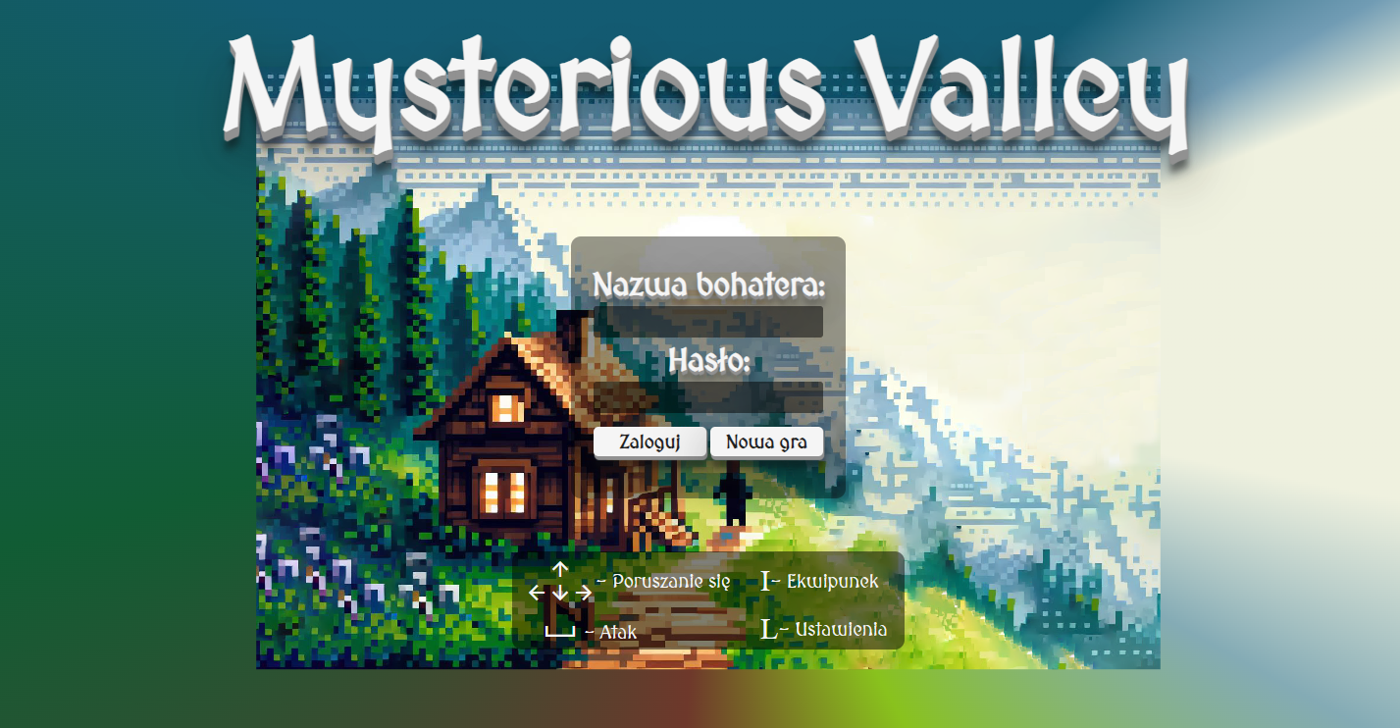
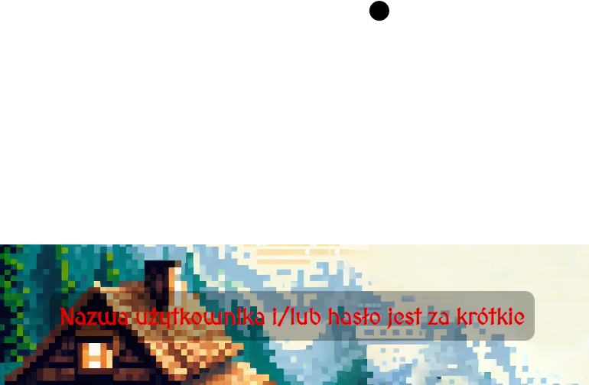
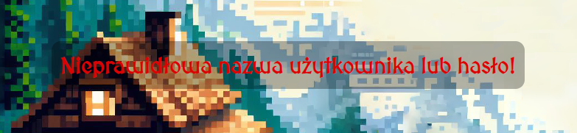
5. Panel logowania

Slide 7
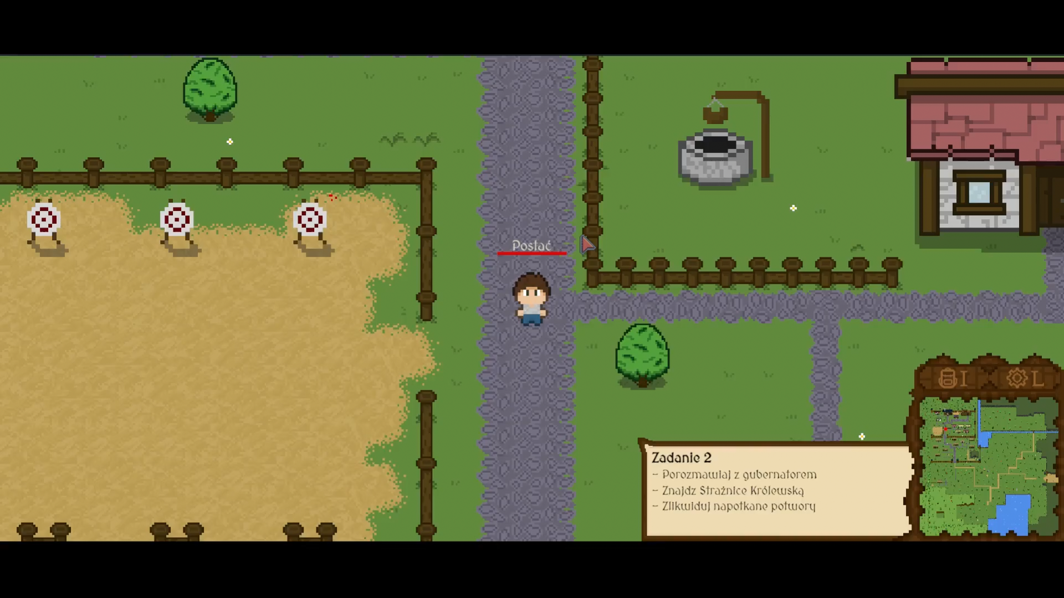
6. Poruszanie się

Slide 8
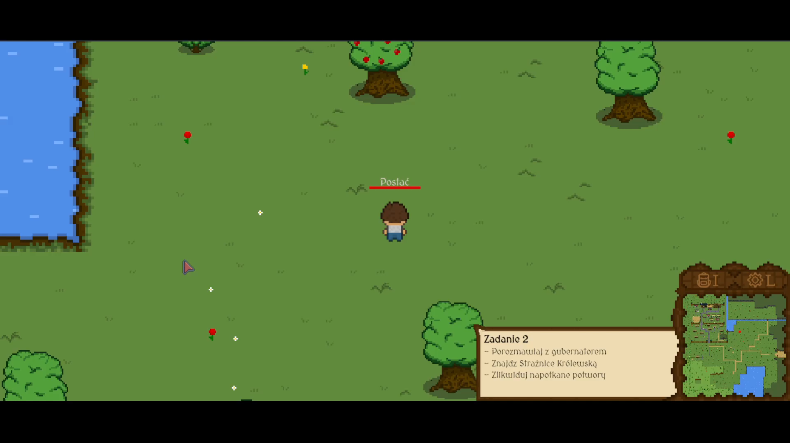
7. System walki

Slide 9
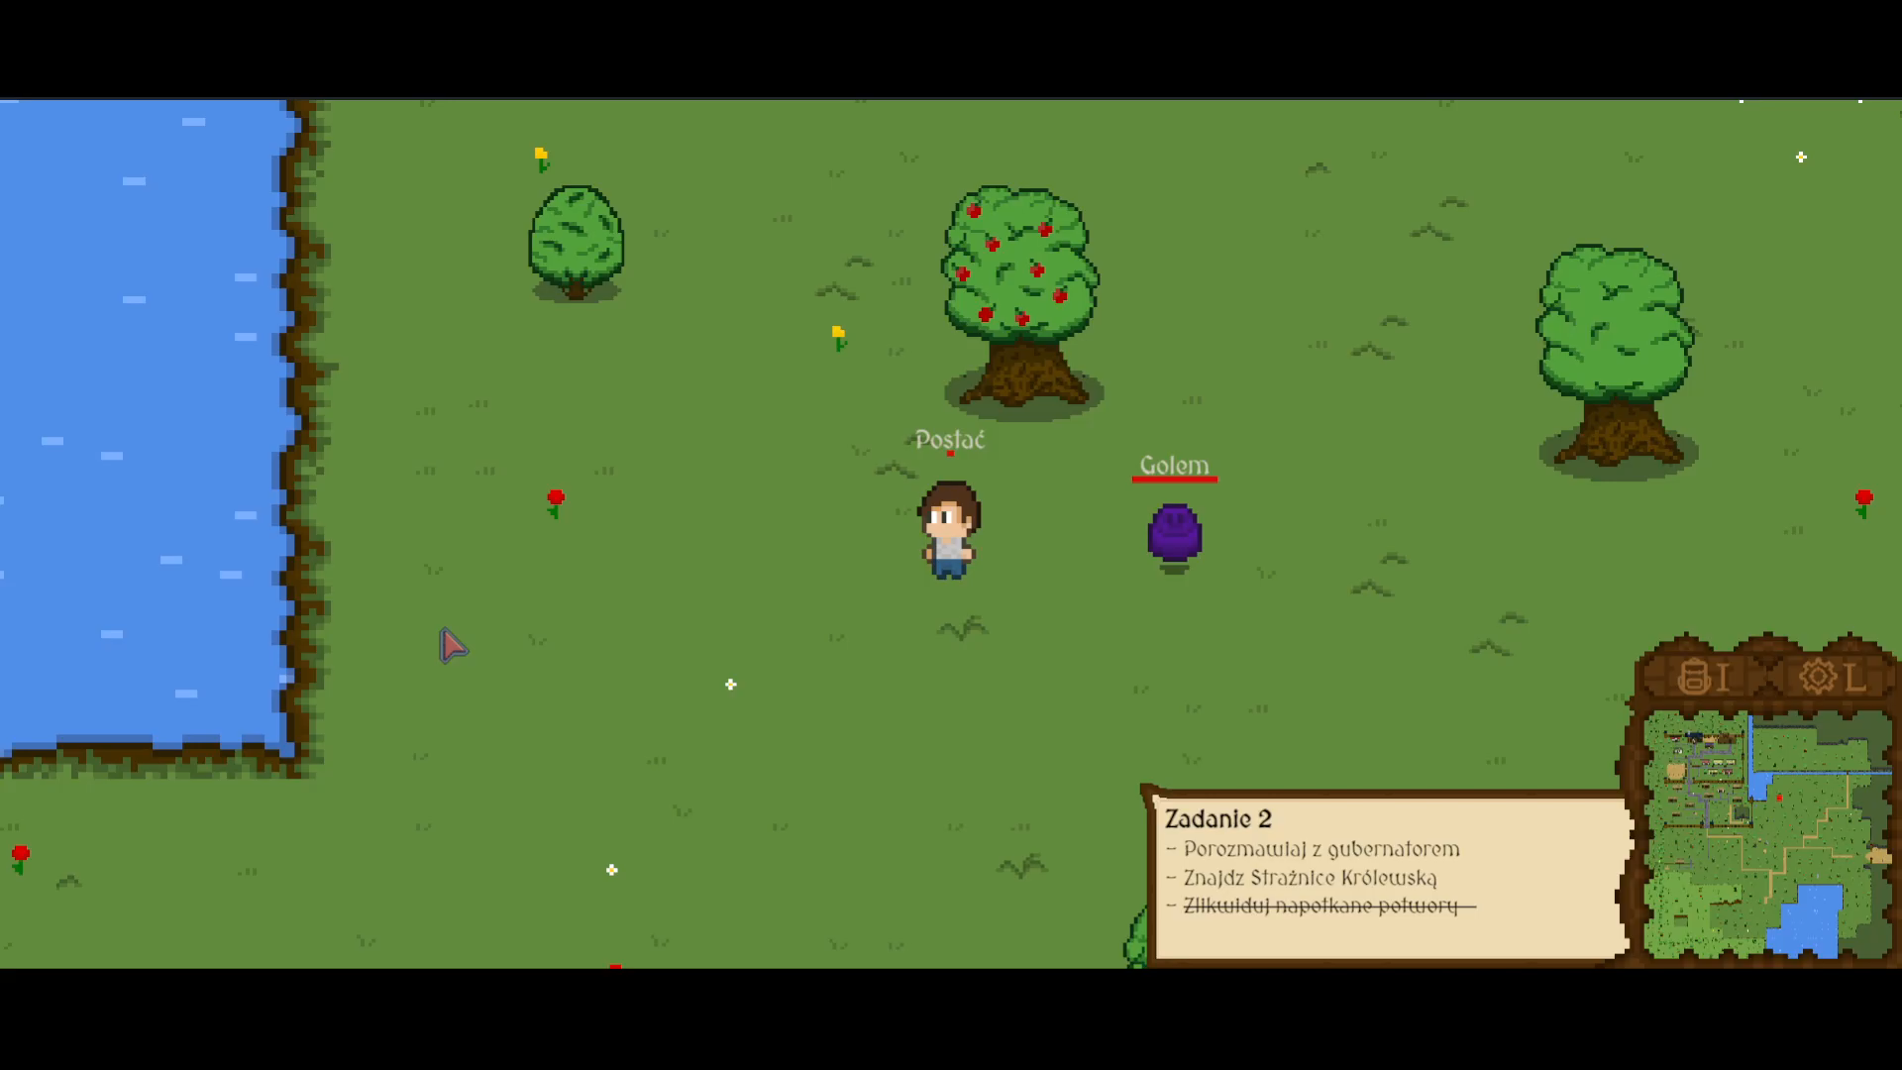
8. Przegrana

Slide 10
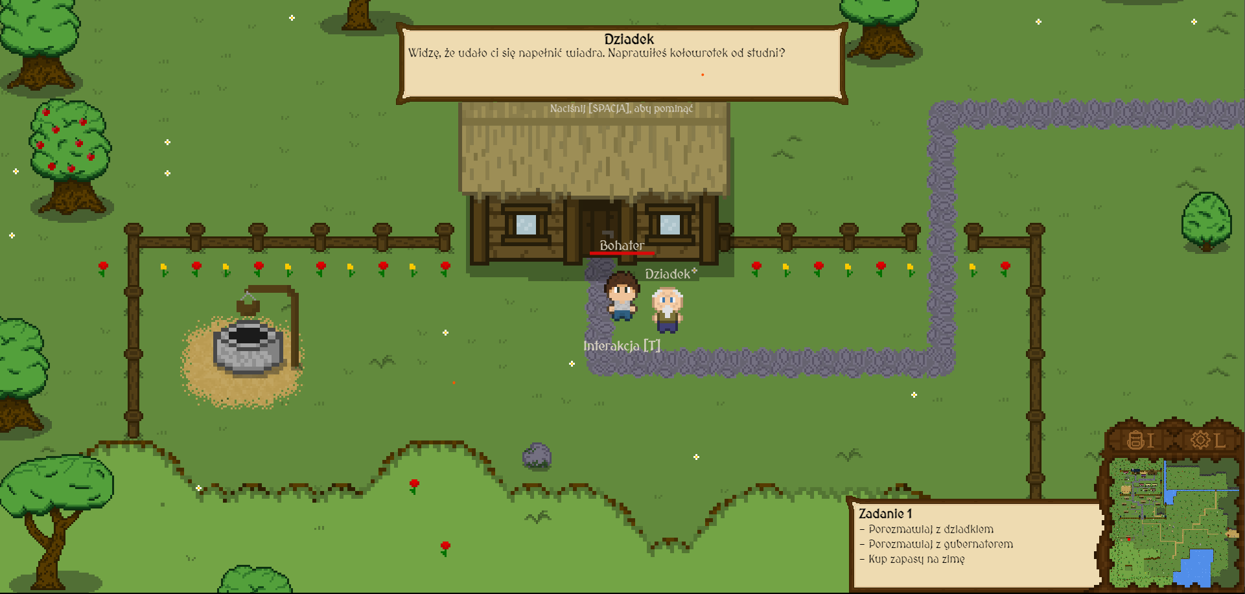
9. Prowadzenie dialogów

Slide 11
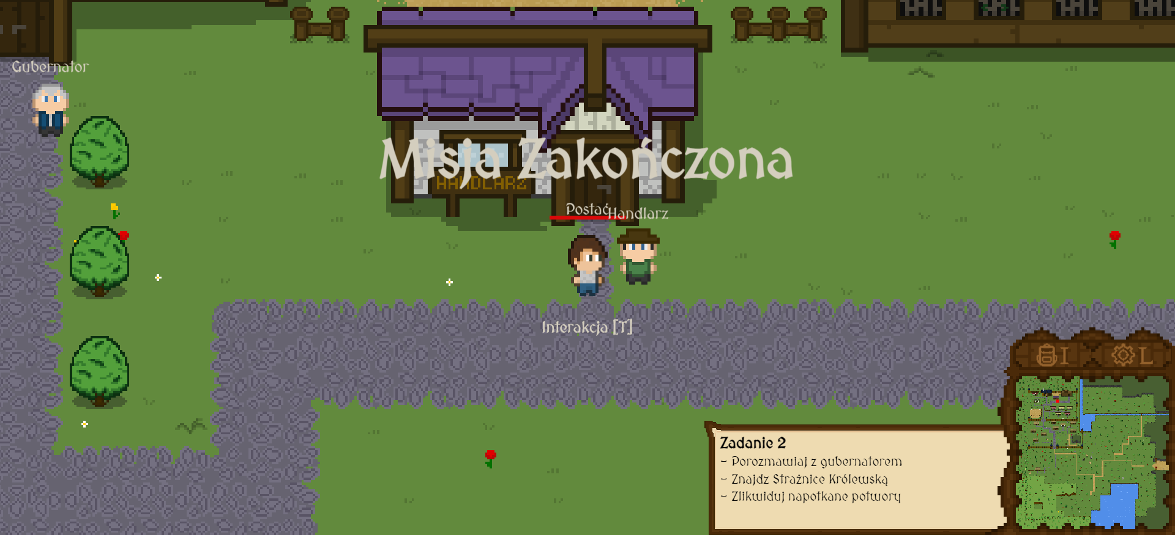
10. Wykonywanie zadań

Slide 12
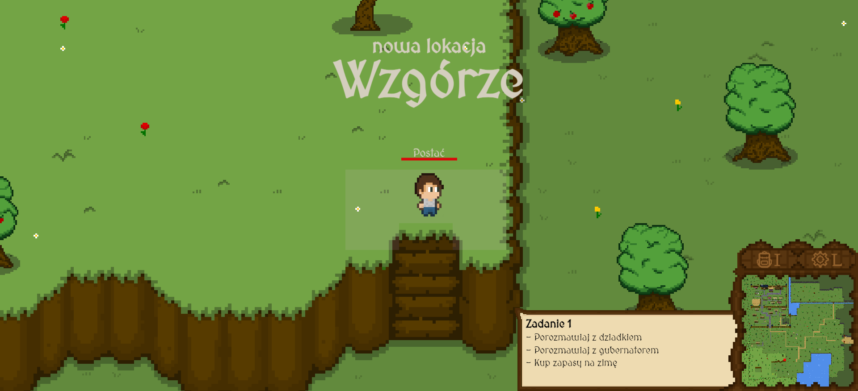
11. Odkrywanie nowych lokacji

Slide 13
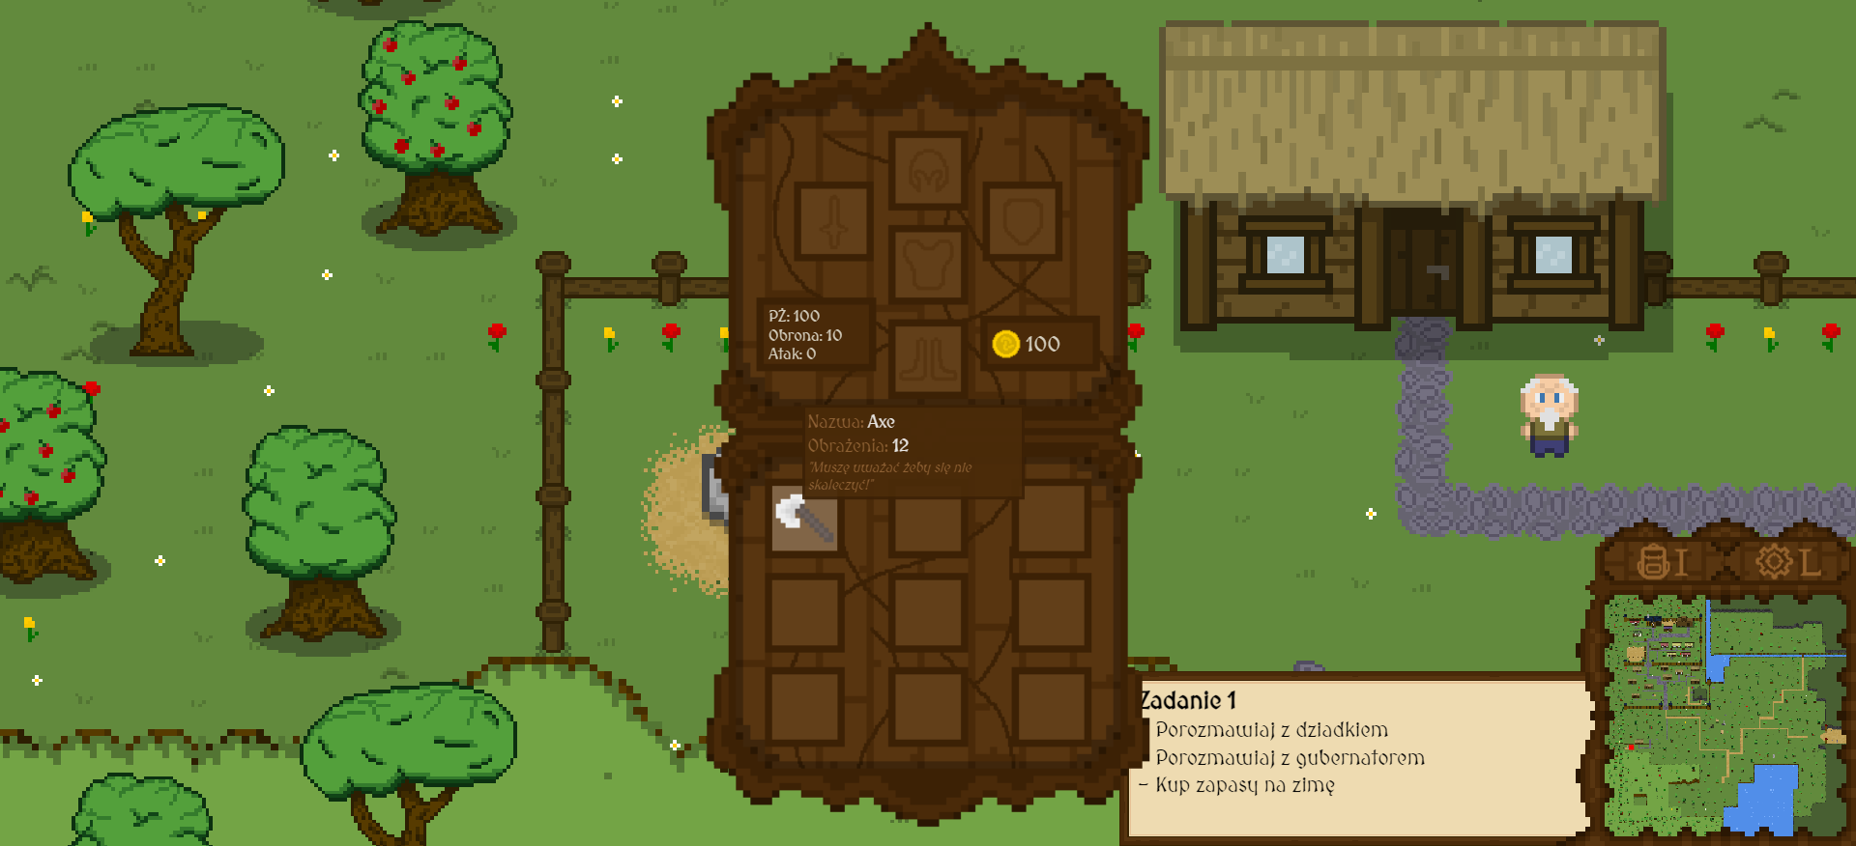











12. Zarządzanie ekwipunkiem
Gracz ma możliwość zarządzania ekwipunkiem postaci. Podczas rozgrywki bohater otrzyma różnego rodzaju przedmioty jako nagrodę za wykonane zadania.

Slide 14
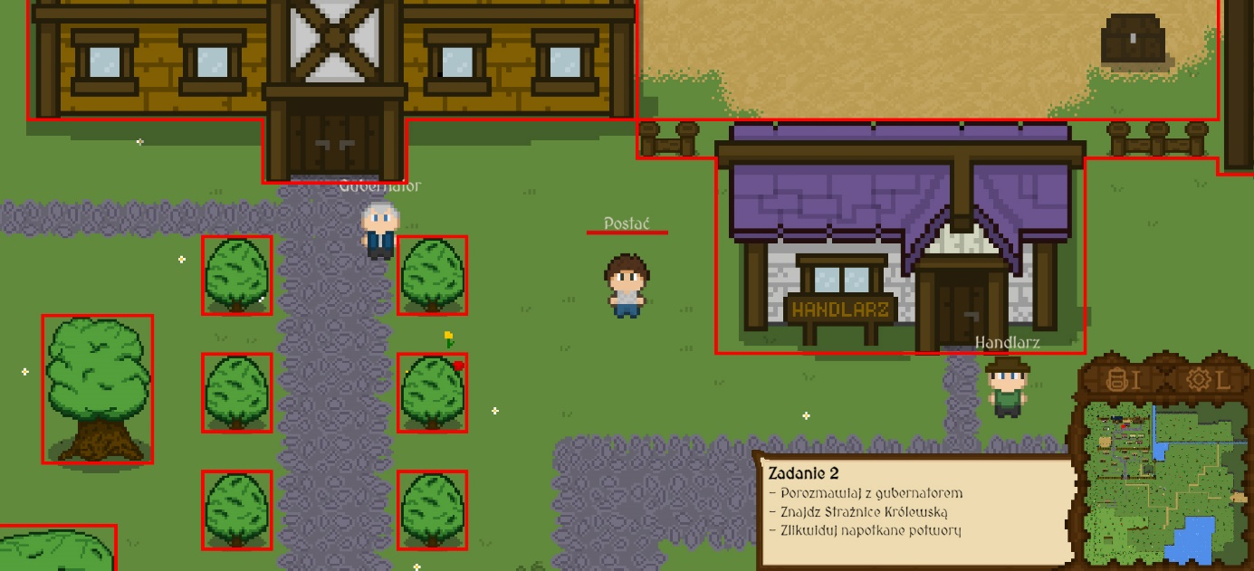
13. Kolizyjne obiekty otoczenia

Slide 15
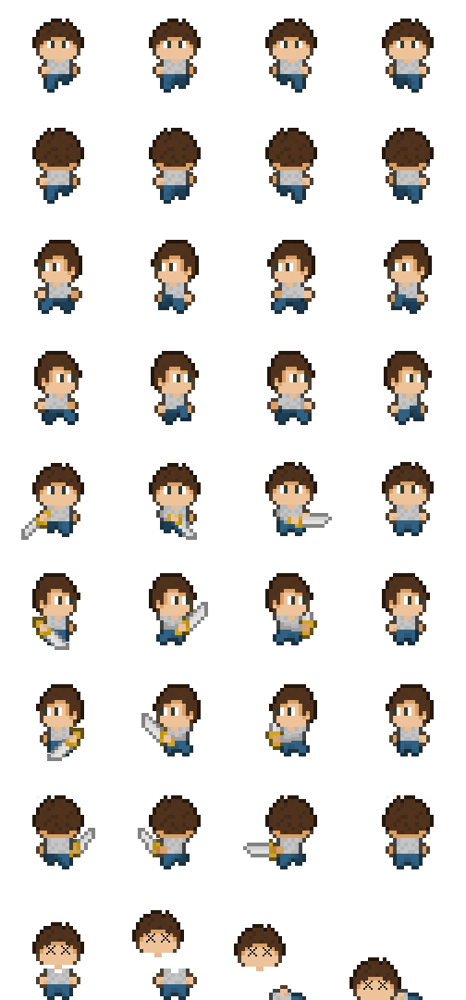
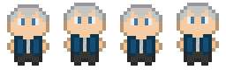
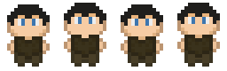
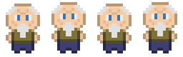
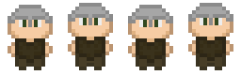
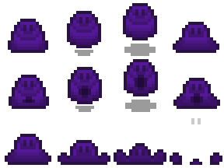
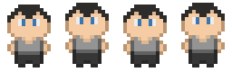

14. Animacja ruchu postaci
Animacja ruchu każdej postaci w grze zbudowana jest z kolejno odtwarzanych klatek w odpowiednim czasie. Jedna klatka to rysunek z pozycją ciała postaci.
Y
X

Slide 16
BARDZO DZIĘKUJĘ ZA UWAGĘ

